Slide 1


future – simple present tense
Exercício
Teacher Cristiane de Brito Cruz

Slide 2
Exercício:
Identificar nas frases os verbos que estão no presente que dão ideia de futuro.

Slide 3
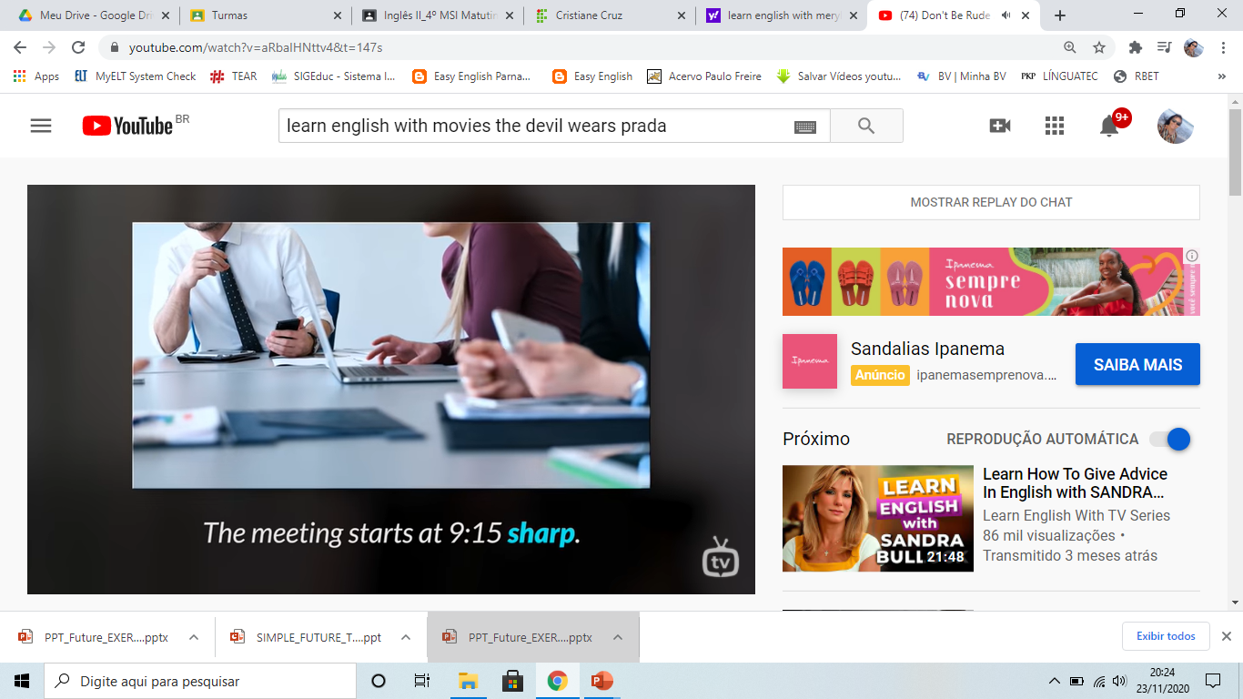

Slide 5


Slide 7



Slide 8
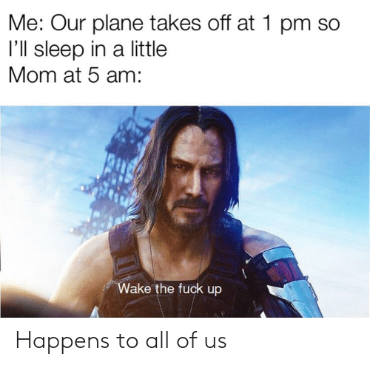


Slide 9
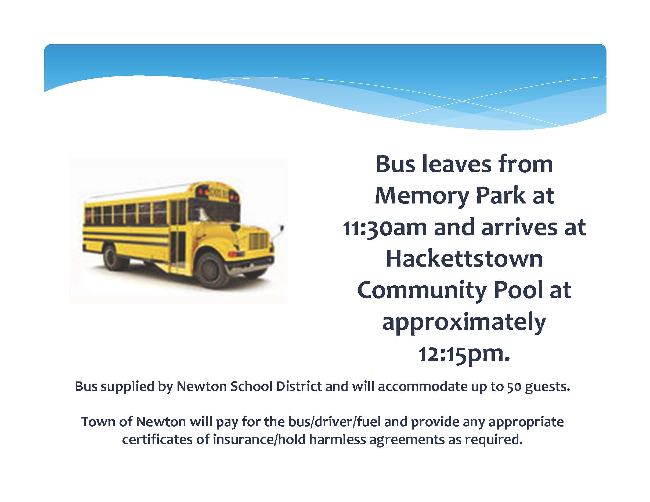

Slide 10



Slide 11

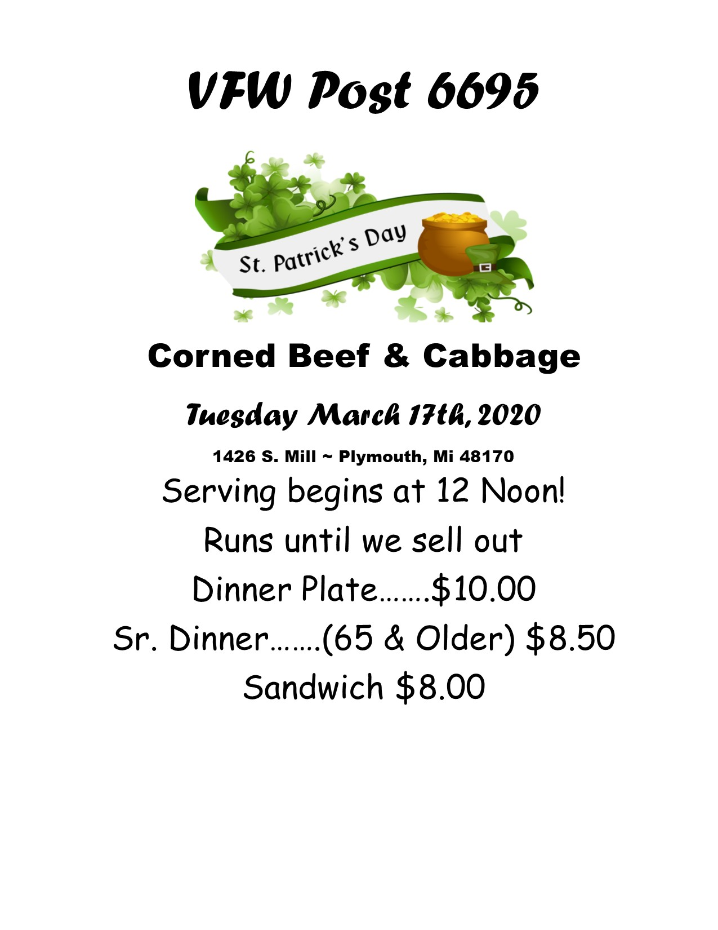

Slide 12


Slide 13
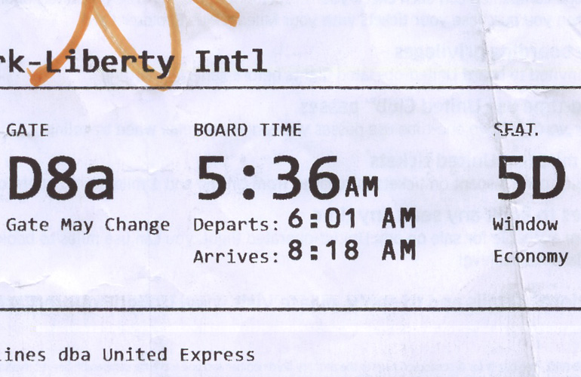

Slide 14


Slide 15


Slide 16
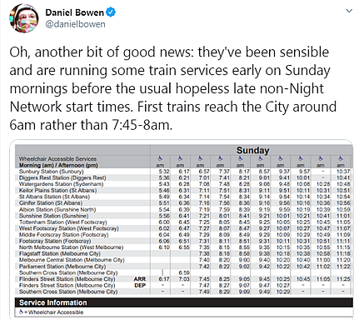

Slide 17
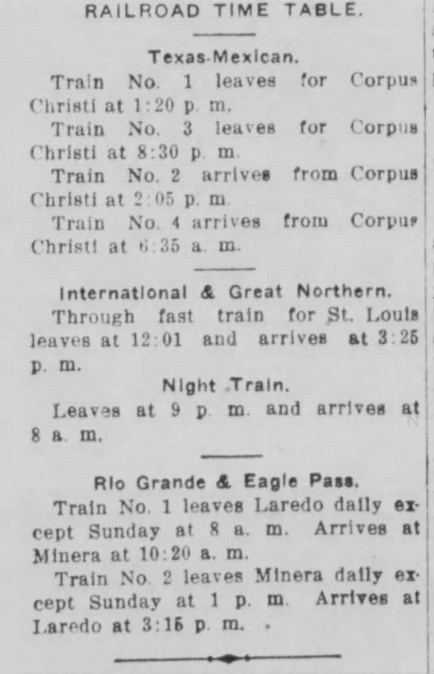

Slide 18


